Slide 1
Информационные продукты
Учебный курс
«Национальные экзамены и мониторинги учебных достижений: интерпретация и представление результатов для различных групп пользователей»
14-17 мая 2013 года, г. Москва
СЕССИЯ 4
И.А. Вальдман
директор Российского Тренингового центра ИУО РАО

Slide 2
ИНФОРМАЦИОННЫЕ ПРОДУКТЫ
rtc.imerae@gmail.com
WWW.RTC-EDU.RU

Slide 3
Информационные ресурсы
спецификация теста;
банк заданий;
результаты оценки умений школьников;
характеристика выборки исследования (на основе вопросников);
данные о взаимосвязи умений школьников и фоновых характеристик;
образцы (примеры) ошибок для отдельных заданий;
стандарт интерпретации результатов;
набор фактических данных оценки.

Slide 4
ПРИЕМЕР: продукты и услуги
Спецификация теста.
Спецификация представляет собой научное основание для проведения оценки и, как правило, включает ключевые аспекты дизайна теста: цели теста; содержание материала, отобранного для оценки; факторы, определяющие сложность теста; диапазон трудности, который будет охвачен тестом; время выполнения теста; сочетание типов заданий, которые будут включены в тест; система оценки и др.
Соответствующие информационные продукты и услуги
Отчёт, который делается публично доступным до выпуска результатов оценки.
Ранняя публикация отчёта направлена на предотвращение критики, связанной с прозрачностью программы оценки.
Презентации. Везде, где только это возможно, должны быть сделаны презентации для ключевых групп с целью демонстрации открытости процесса разработки оценки и её научной полноты.
Рецензии. Необходимо позаботиться о получении экспертных рецензий на спецификацию. Авторитетные мнения могут помочь противостоять любой отрицательной реакции на результаты оценки после публикации данных.

Slide 5
ПРИЕМЕР: продукты и услуги
Банк заданий.
Банк - собрание заданий, разбитых на категории в соответствии с их характеристиками (например, тип задания, тема, оцениваемый навык, уровень сложности и т.д.). Где только это возможно, национальные/региональные исследовательские команды должны привлекать учителей для разработки заданий теста. В результате среди заинтересованных субъектов появятся группы хорошо осведомлённых и поддерживающих оценку людей, что будет способствовать её успеху.
Соответствующие информационные продукты и услуги
Образцы заданий. Образцы заданий должны быть отобраны и сделаны доступными вместе со спецификацией всем заинтересованным не техническим пользователям, чтобы они поняли истинную суть задач оценки.
Задания, которые не имеют прямой связи с замыслом оценки, должны быть предоставлены исследователям для изучения или для использования в их собственных научно-исследовательских работах при условии, что они будут держать эту информацию в секрете. Такие меры увеличат число исследователей, которые примут участие в программе оценке и, скорее всего, смогут её публично поддержать.

Slide 6
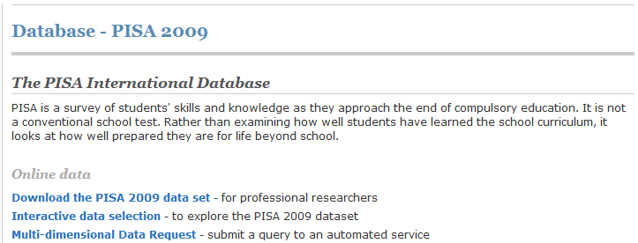
PISA: примеры информационных продуктов
http://www.pisa.oecd.org/document/61/0,3746,en_32252351_32235731_46567613_1_1_1_1,00.html

Slide 7
ПРИМЕР: NAEP (США)
NAEP – национальная оценка прогресса образования http://nces.ed.gov/nationsreportcard/
Результаты NAEP публикуются в национальном докладе (The Nation's Report Card), представляющем широкой общественности информацию об академических достижениях американских школьников – http://nationsreportcard.gov/

Slide 8
ПРИМЕР: NAEP (США)
http://nationsreportcard.gov/data_tools.aspx

Slide 9
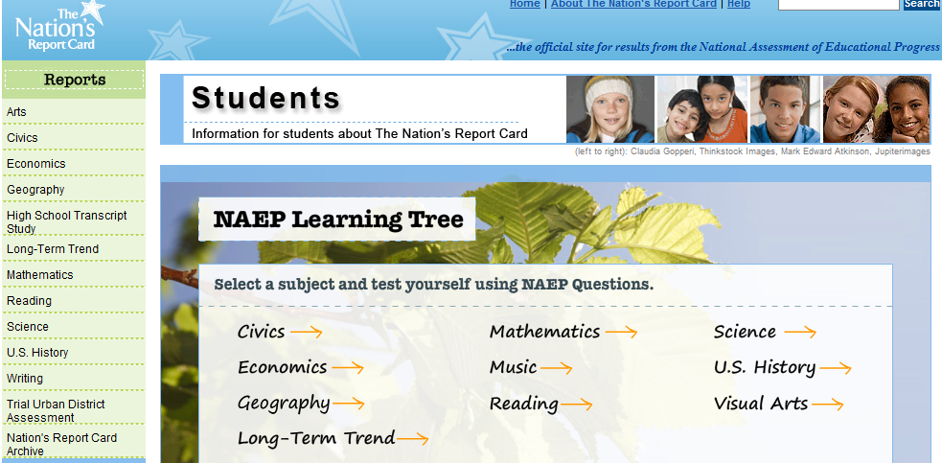
ПРИМЕР: NAEP (США)

Slide 10
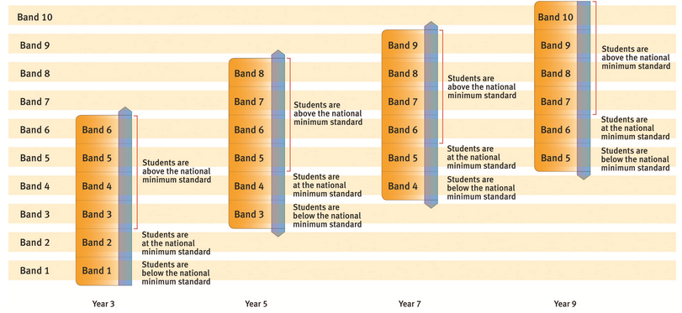
ПРИМЕР: NAPLAN (Австралия) национальная программа оценки учебных достижений для учащихся 3, 5, 7 и 9 классов
www.nap.edu.au
Как интерпретировать результаты

Slide 11
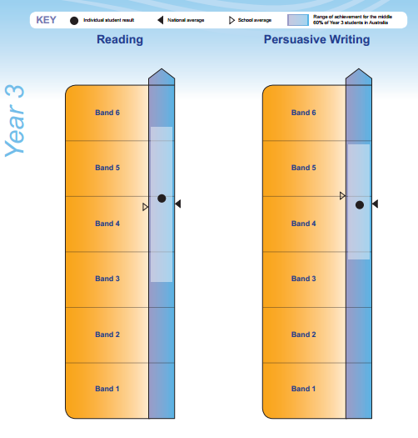
ПРИМЕР: NAPLAN (Австралия)
Индивидуальный отчёт
Видео – представление результатов
http://www.nap.edu.au/naplan-understanding-scale.html

Slide 12
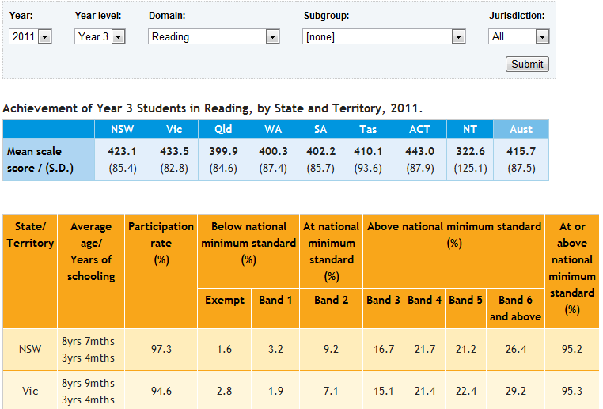
ПРИМЕР: NAPLAN (Австралия)

Slide 13
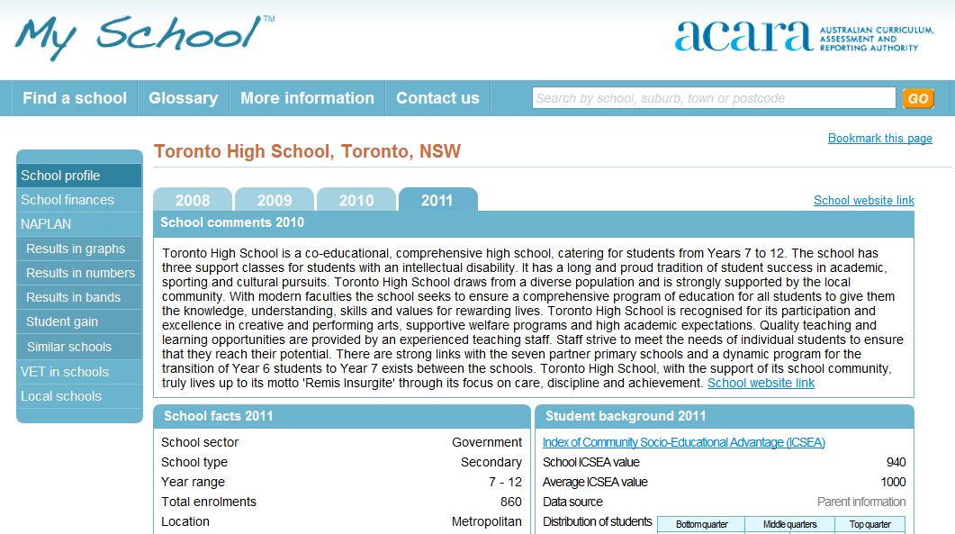
Сайт “Моя Школа” (My School)
www.myschool.edu.au

Slide 14
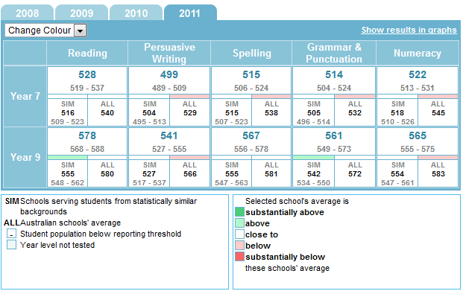
Сайт “Моя Школа”
Представление результатов NAPLAN в числовом выражении

Slide 15
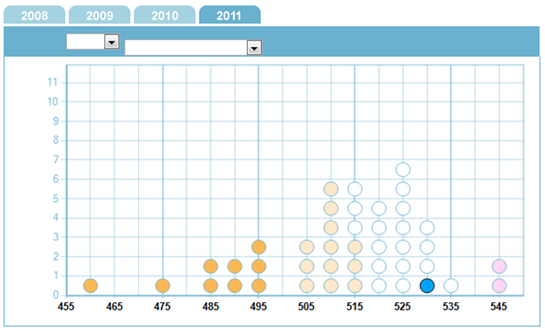
Сайт “Моя Школа”
Сравнение результатов NAPLAN по школе с «подобными» школами
Год
обучения
Год 7
Область оценки
Чтение
Ч
и
с
л
о
ш
к
о
л

Slide 16
SIMCE. Информационные продукты
Руководство по проведению оценки (с 1988)
Школьный отчёт (с 1988)
Национальный отчёт (с 2006)
Приложение к газете (с 1995)
Отчёт для родителей (с 2005)
Он-лайн банк заданий (с 2007)
Комплект материалов для прессы (с 2006)
Файлы данных (с 2005)
Инструментарий анализа данных (с 2007)
Геоинформационная система (с 2010)
Вебсайт www.simce.cl (since 2001)

Slide 17
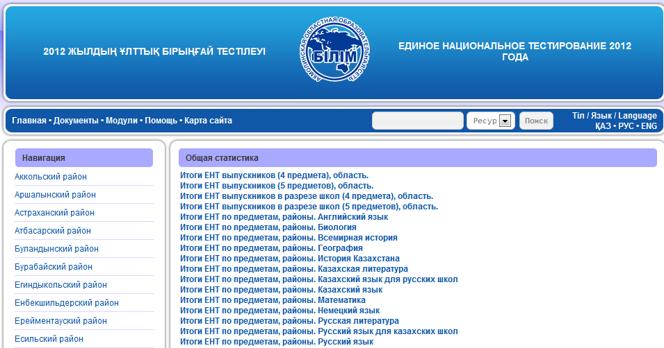
ПРИМЕР: ЕНТ (Казахстан)

Slide 18
Основные информационные продукты
Национальный/Региональный отчёт по итогам оценки.
Специализированный отчёт (по предмету, группе учащихся).
Аналитическая записка для министра.
Информационный буклет для родителей.
Пресс-релиз.

Slide 19
РЕГИОНАЛЬНЫЙ ОТЧЁТ
Региональный отчёт является наиболее полным и всесторонним из всех информационных продуктов, которые могут быть подготовлены на основе данных оценки.
Он служит основой для подготовки других информационных материалов.
Должен быть написан доступным для широкой аудитории языком.
Объём – 20 страниц (без учёта приложений)
Основные разделы
Цели и назначение программы оценки
Методология оценки и характеристика инструментария
Основные результаты
Рекомендации для повышения качества образования
Приложения
WWW.RTC-EDU.RU

Slide 20
РЕЗЮМЕ РЕГИОНАЛЬНОГО ОТЧЁТА
В Резюме (краткой версии) отчёта излагается краткая характеристика оценочной процедуры и основные результаты и выводы.
Кроме того, может быть анонсирована структура полной версии отчёта
Именно резюме в первую очередь прочитают управленцы и руководители.
Резюме даст возможность потенциальным читателям принять решение, читать ли полную версию отчёта.
Объём – 2-5 страниц.
Основные разделы
Цели программы оценки , её краткая характеристика (0,5 стр.)
Основные результаты (включая графики)
Ключевые выводы и рекомендации
Контактная информация (где можно прочесть полную версию доклада)
WWW.RTC-EDU.RU

Slide 21
СПЕЦИАЛИЗИРОВАННЫЙ ОТЧЁТ
Специализированный отчёт фокусируется на результатах в конкретных областях, например:
Результаты по конкретному учебному предмету;
Определённый вид обр. достижений (например, метапредметные результаты);
Особые группы учащихся (мальчики и девочки, сельские школьники, языковые меньшинства, мигранты, со спец. потребностями и т.п.)
Объём – 10 страниц (без учёта приложений)
Основные разделы
Введение (цели и назначение программы оценки )
Характеристика инструментария по области специализации отчёта
Представление результатов (включая ошибки и наиболее трудные задания)
Рекомендации для повышения качества образования
Приложения
WWW.RTC-EDU.RU

Slide 22
ОТЧЁТ ПО ШКОЛЕ Россия. Мониторинг уч. достижений в нач. школе
Отчёт по школе готовиться для обсуждения успехов и проблем, выявленных в ходе оценки качества образования.
Служит информационной основой для совершенствования учебно-методической работы и оказания помощи школьникам, нуждающимся в поддержке.
Готовится школьной командой, используется для нужд школы и не представляется вышестоящим органам.
Данные отчёта могут быть представлены в публичном докладе школы и использованы при проведении самооценки собственной деятельности.
Объём – 5-7 страниц (без учёта приложений)
WWW.RTC-EDU.RU

Slide 23
ИНФОРМАЦИОННЫЙ БУКЛЕТ ДЛЯ РОДИТЕЛЕЙ Россия. Мониторинг уч. достижений в нач. школе
Информационный бюллетень – короткий информационный продукт, представляющий общую информацию о программе оценки и ориентированный на целевую группу – родители учащихся начальной школы.
Даёт ответы на наиболее важные для родителей вопросы: Что оценивается? С какой целью? Что даст ребёнку участие в данном тестировании? Требуется ли специальная подготовка к тесту? Участие добровольное или обязательное? Могут ли быть негативные последствия для ребёнка и школы?
Кто готовит? Региональные специалисты, ответственные за проведение программы оценки. Желательно привлечь журналистов для работы над текстом.
Объём – 1-2 страницы
WWW.RTC-EDU.RU

Slide 24
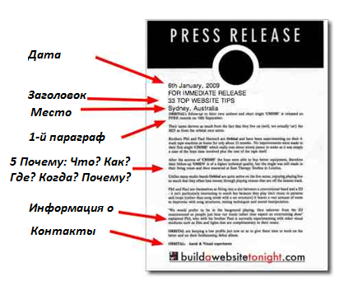
ПРЕСС-РЕЛИЗ Россия. Мониторинг уч. достижений в нач. школе
Пресс-релиз – сообщение для прессы, подготовленное для журналистов и редакторов СМИ и рассказывающее о значимом событии, мероприятии или ином информационном поводе.
Главная задача пресс-релиза - сообщить новость таким образом, чтобы она была опубликована в СМИ и/или Internet и заинтересовала журналиста и побудила его обратиться за комментариями и дополнительной информацией.
Выпускается под информационный повод (появились результаты оценки).
Объём не более двух страниц.
Ответственные за подготовку – Пресс-служба ОУО и РЦОКО.
Рекомендации и примеры: http://www.rtc-edu.ru/trainings/webinar/145
WWW.RTC-EDU.RU

Slide 25
ЗАДАНИЕ 2. Информационные продукты
Командам дается 30 минут на то, чтобы
добавить в таблицу список всех продуктов, которые целесообразно готовить для данной программы оценки;
сформировать перечень целевых продуктов для каждой группы пользователей;
для одного продукта на выбор заполнить макет описания.
Каждой команде дается 10 минут на презентацию

Slide 26
СПАСИБО ЗА ВНИМАНИЕ!
iavaldman@gmail.com
rtc.imerae@gmail.com
WWW.RTC-EDU.RU

